Slide 1
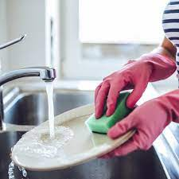
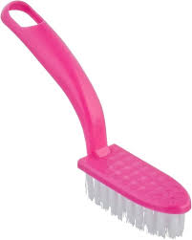
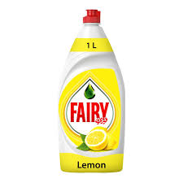
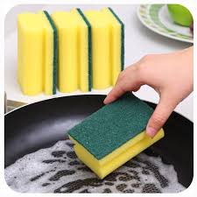
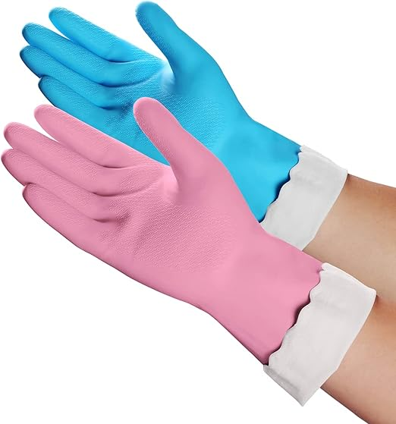
المعيار | المخرج | عنوان الدرس | الوحدة
ينظف الأجهزة والآلات ومعدات الطهي | ينظف الأجهزة والآلات ومعدات الطهي | الدرس رقم 23: تنظيف ادوات الطهي ( تطبيق عملي ) | ٌيظهر معرفة ومهارة في أساسيات الطهي
ان يتعرف الطالب علي ادوات تنظيف اواني الطهي
صابون
اسفنج
فرشاة
قفازات مطبخ

Slide 2
المعيار | المخرج | عنوان الدرس | الوحدة
ينظف الأجهزة والآلات ومعدات الطهي | ينظف الأجهزة والآلات ومعدات الطهي | الدرس رقم 23: تنظيف ادوات الطهي ( تطبيق عملي ) | ٌيظهر معرفة ومهارة في أساسيات الطهي
ان يشير الطالب علي ادوات التنظيف اواني الطهي عند الطلب منه الاشارة علي الصورة المطلوبة ( صابون –سفنج –فرشاة – قفازات)
صابون
اسفنج
فرشاة
قفازات مطبخ

